Slide 1
Муниципальное дошкольное образовательное учреждение «Детский сад №4 комбинированного вида» г. Богородицк
Групповой конкурс «Организация предметно-развивающей среды по формированию основ безопасности жизнедеятельности в ДОУ»
Выполнила: воспитатель
Ермакова В.В..
Г.Богородицк, 2018г.

Slide 2
Цель: Формирование у детей осознанного безопасного поведения.
Задачи:
Учить детей правилам поведения на улице; уточнять, где можно, а где нельзя играть.
Обобщать представления детей о правилах безопасного поведения в природе.
Дать детям представление о том, что существует много предметов, которыми надо уметь пользоваться и что они должны хранится в специально отведенных местах.
Дать детям элементарные знания о необходимости безопасного обращения с огнем.
Научить детей правильно вести себя с незнакомыми людьми.
Воспитывать в детях чувство сострадания, стремление помочь одиноким, пожилым людям.
Воспитывать бережное и заботливое отношение к животным.

Slide 3
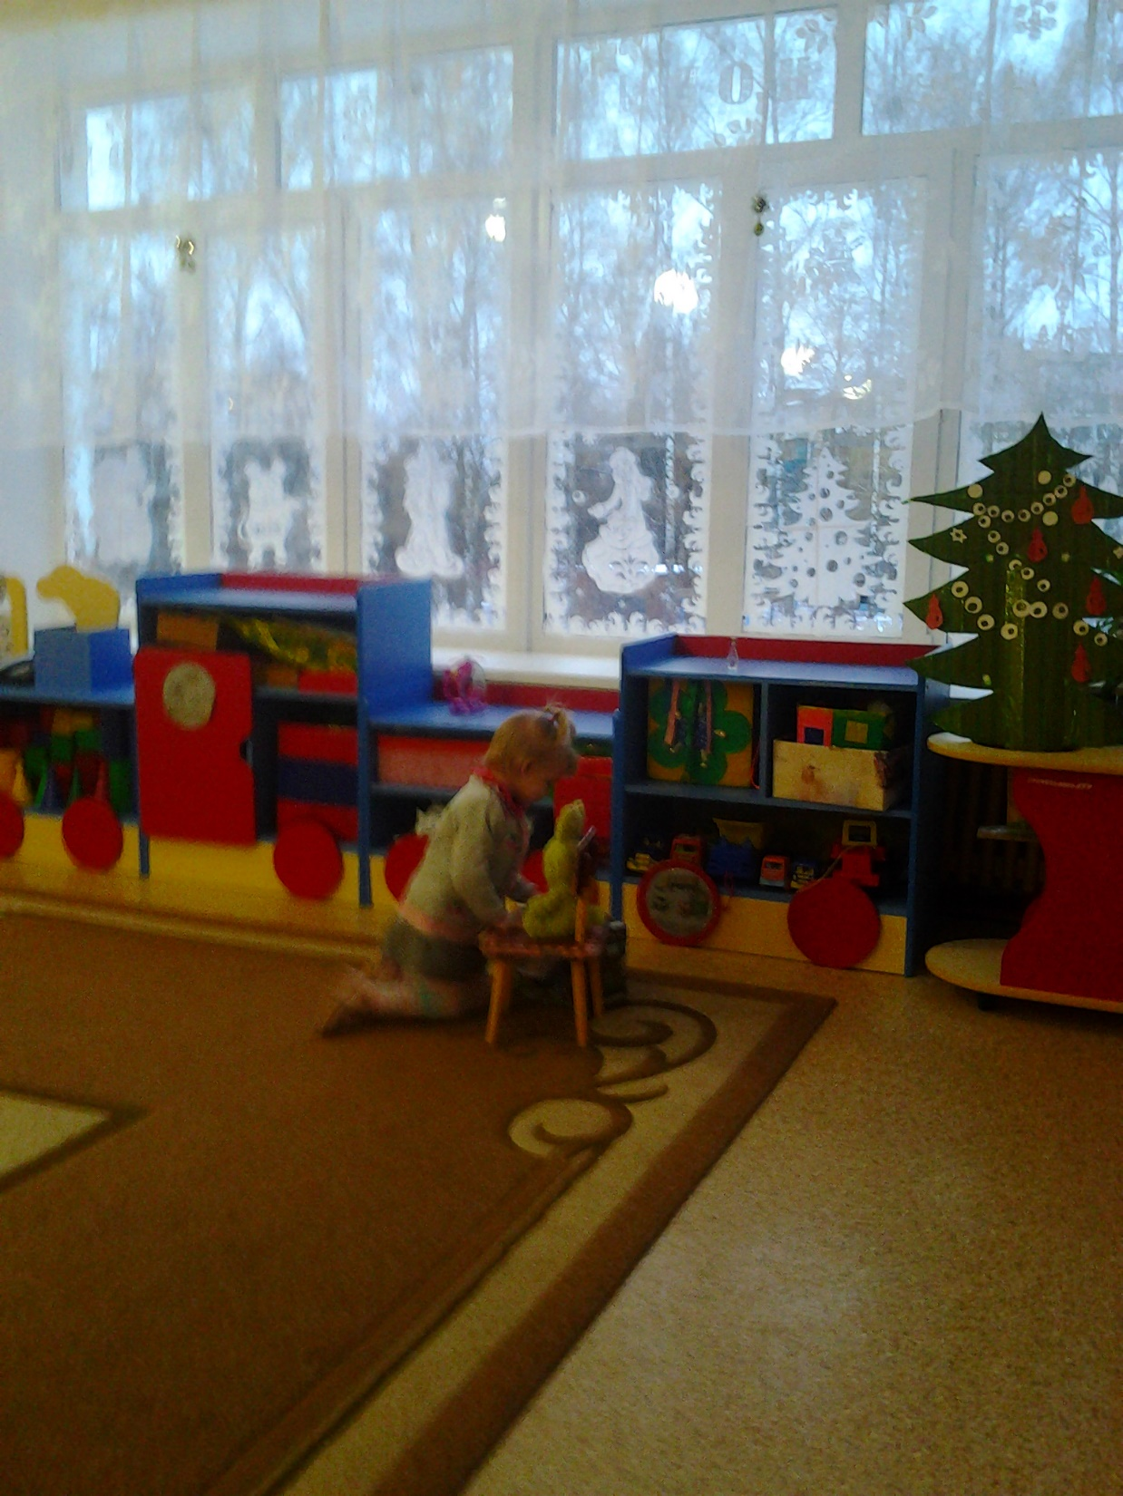
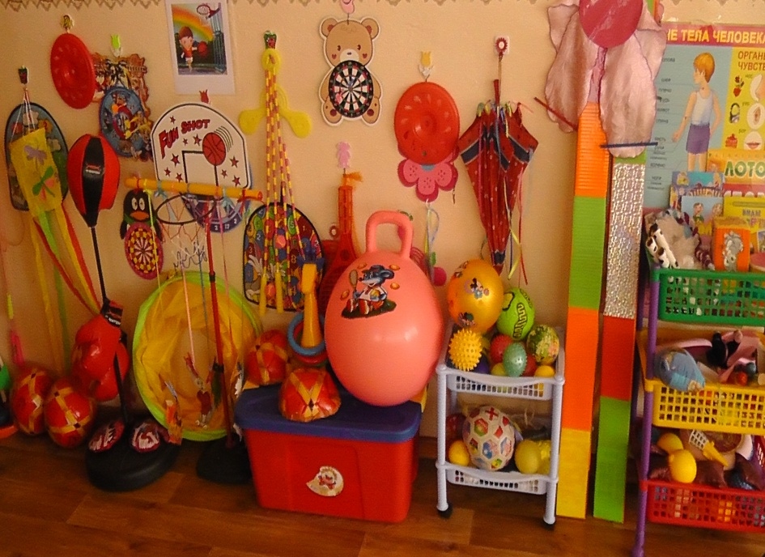
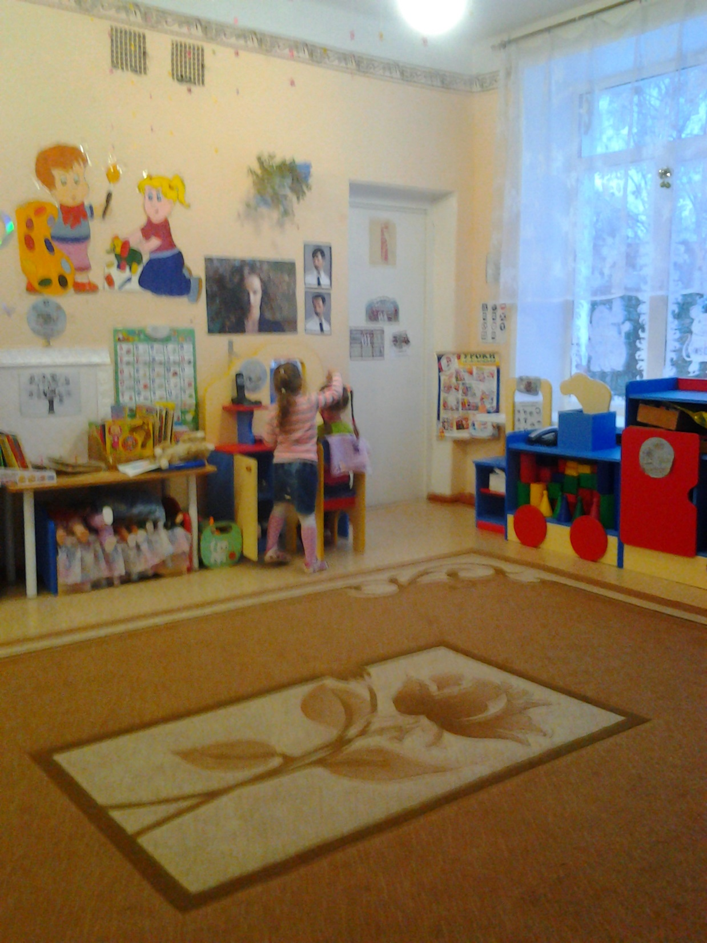
Предметно-развивающая среда по формированию ОБЖ в группе

Slide 4
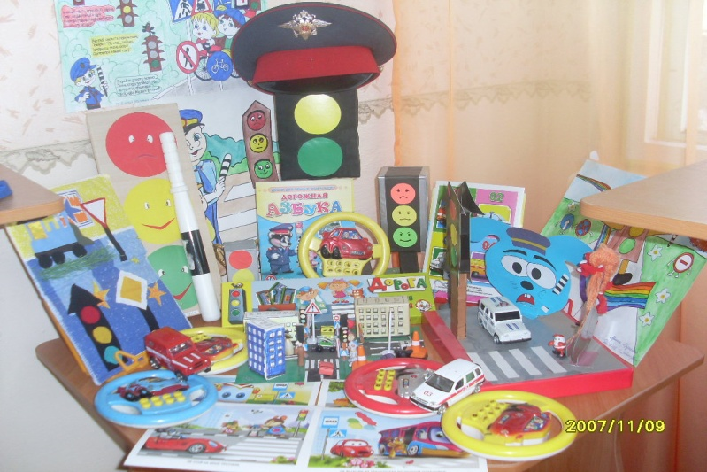
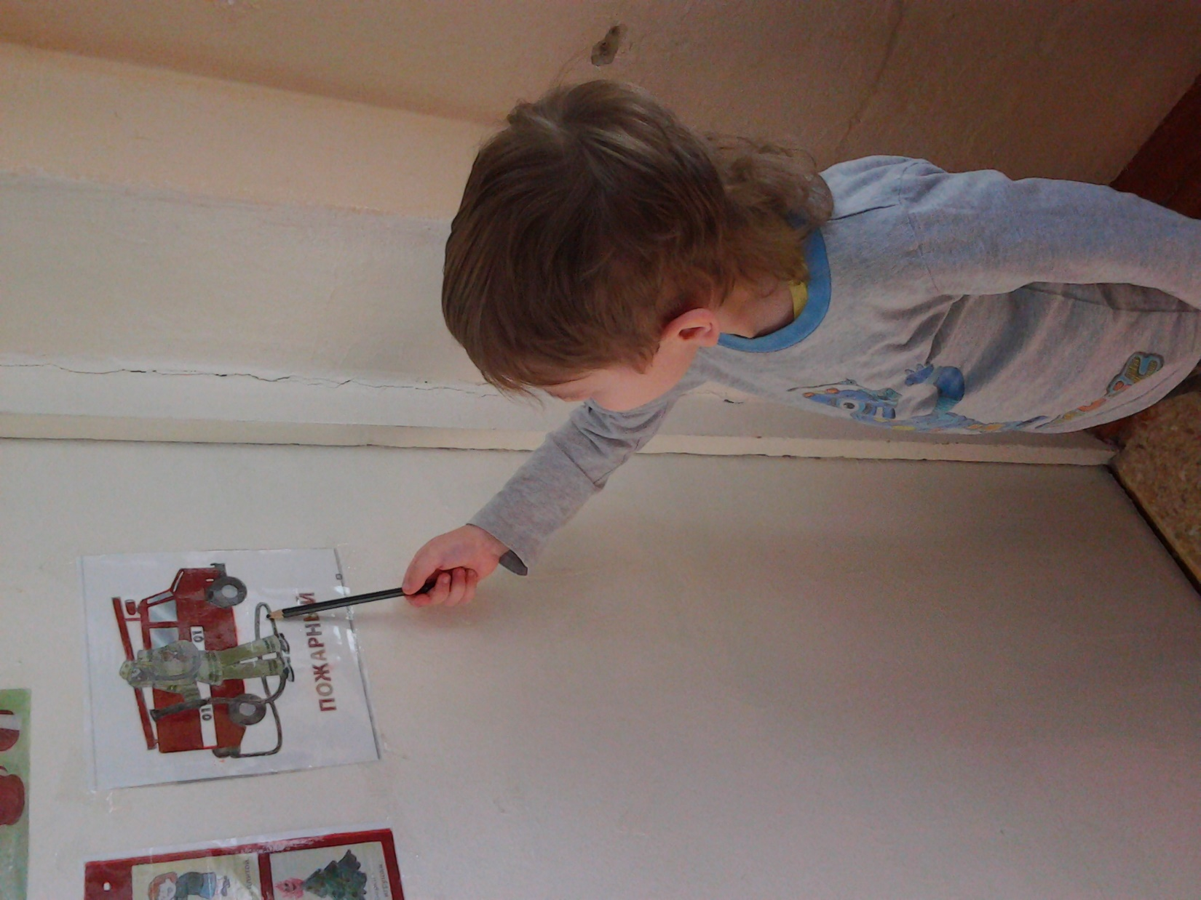
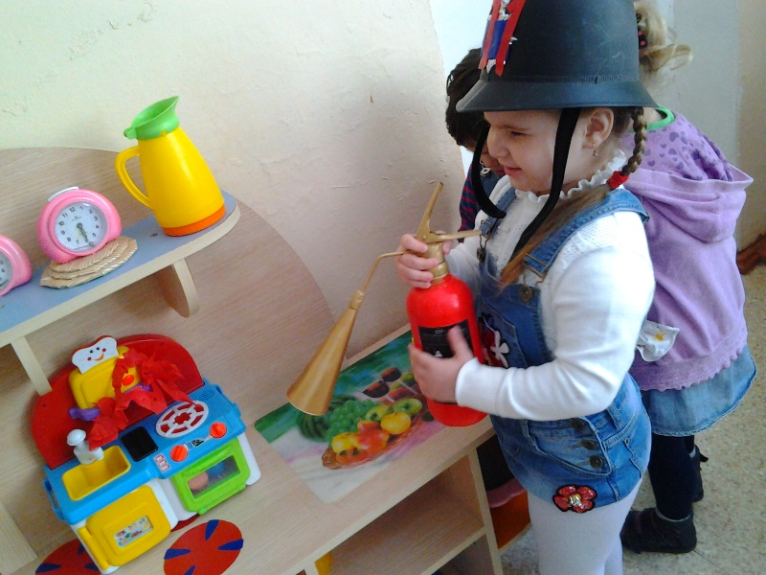
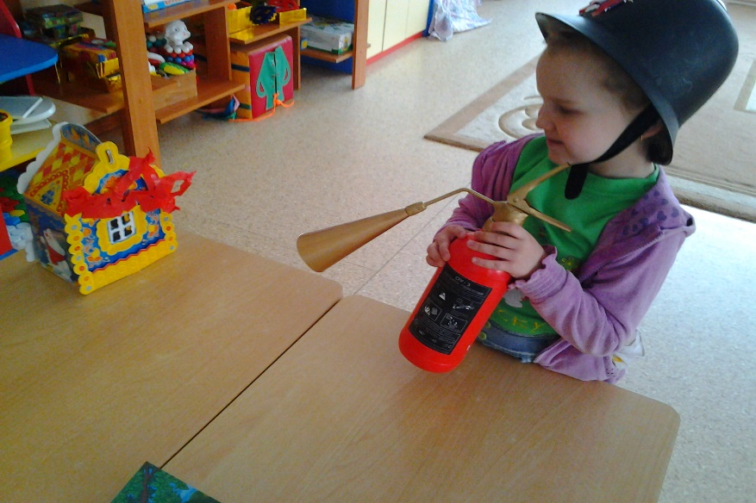
Центр по ПДД

Slide 5
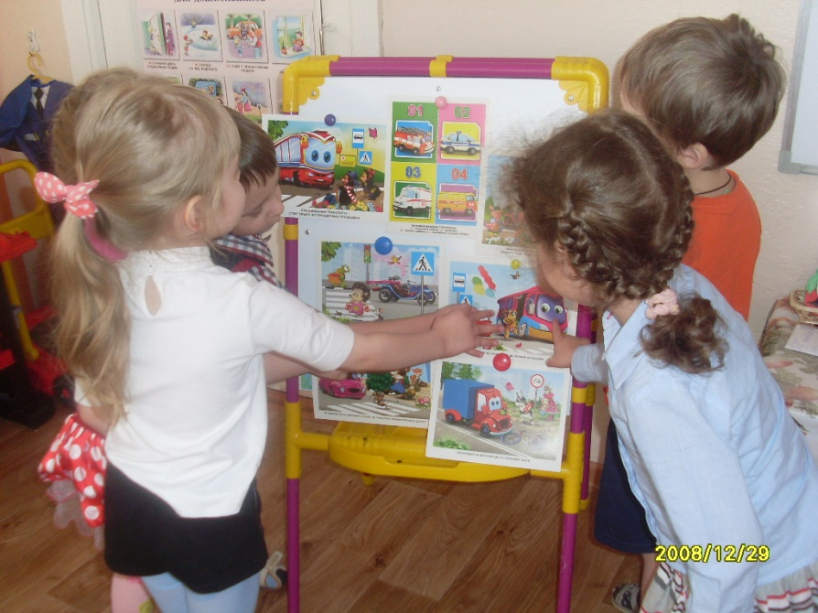
Самостоятельная работа и рассматривание плакатов по ПДД

Slide 6
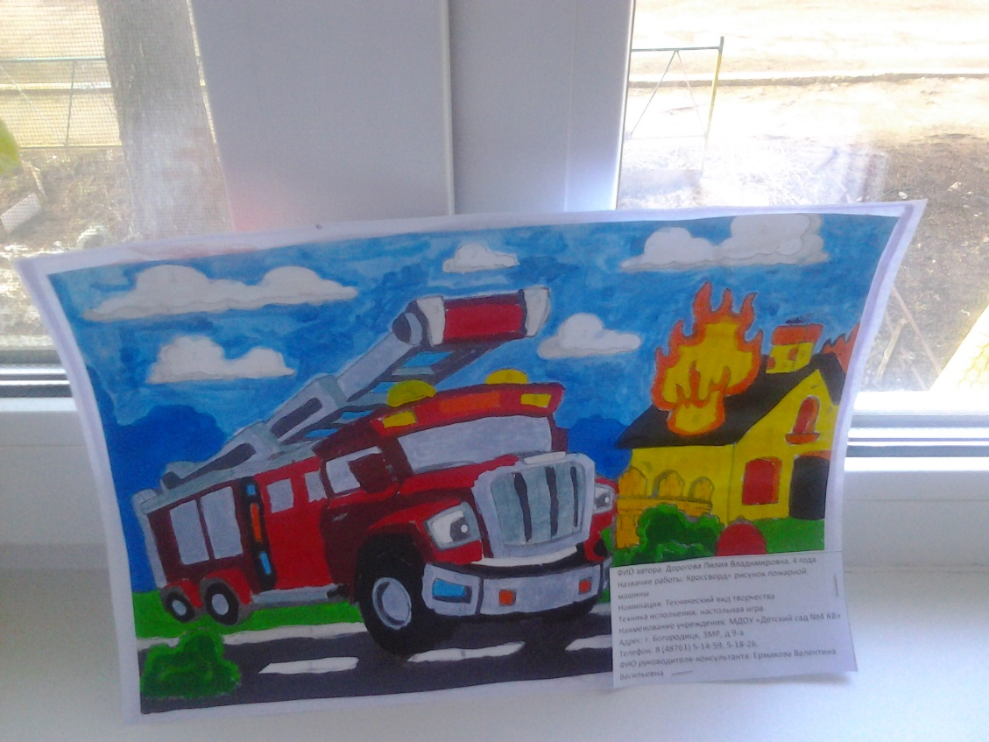
Дидактическая игра «Специальный транспорт»

Slide 7
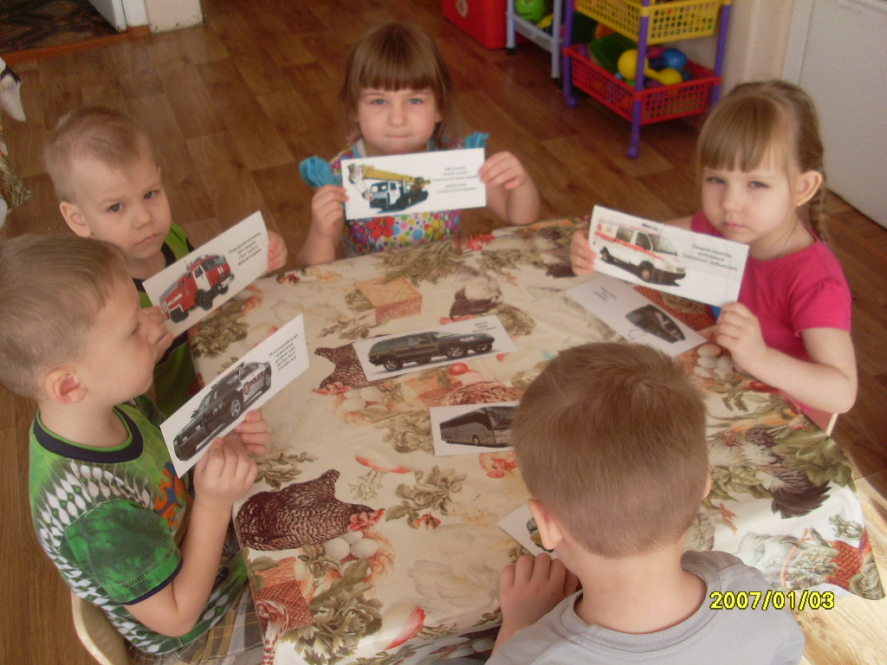
Дидактическая игра
«Как транспорт помогает людям»

Slide 8
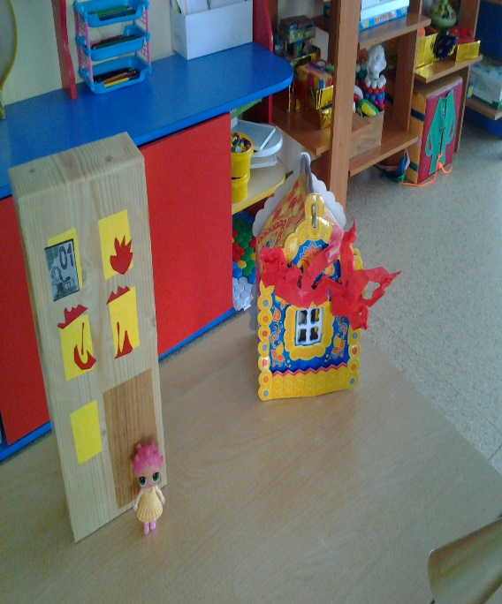
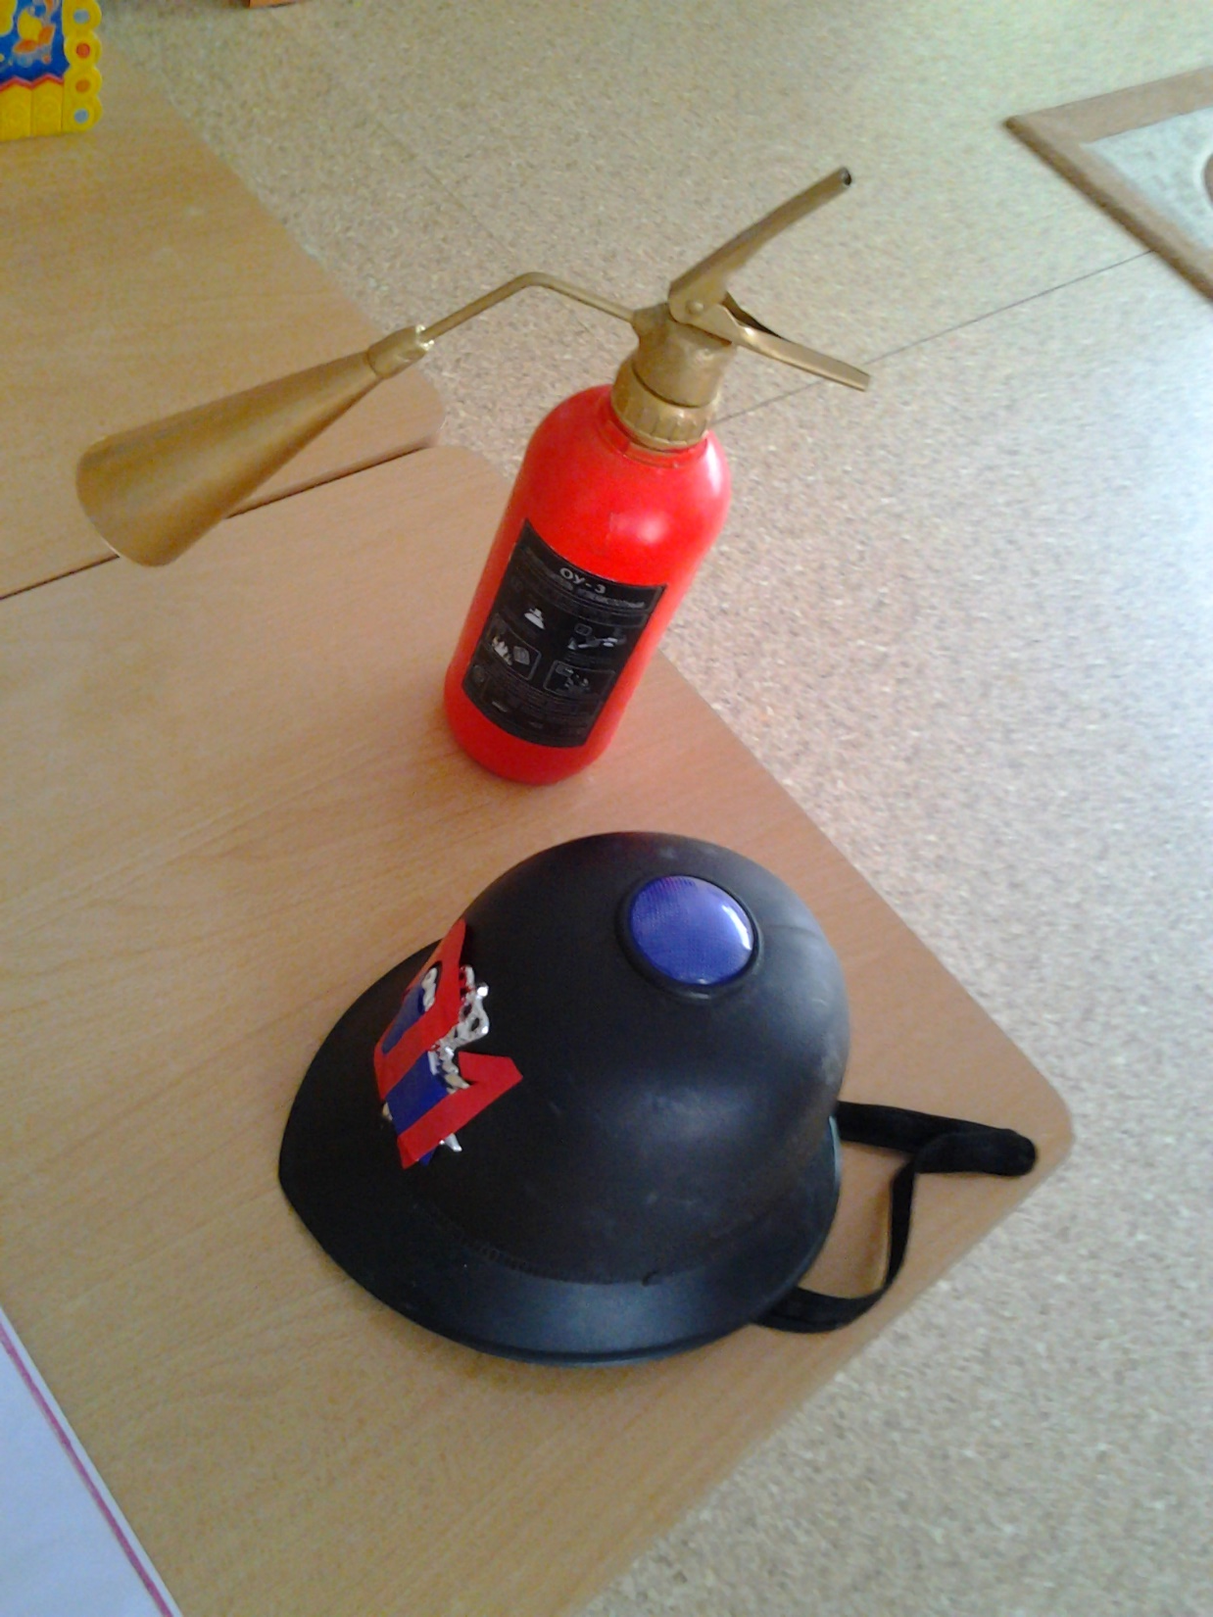
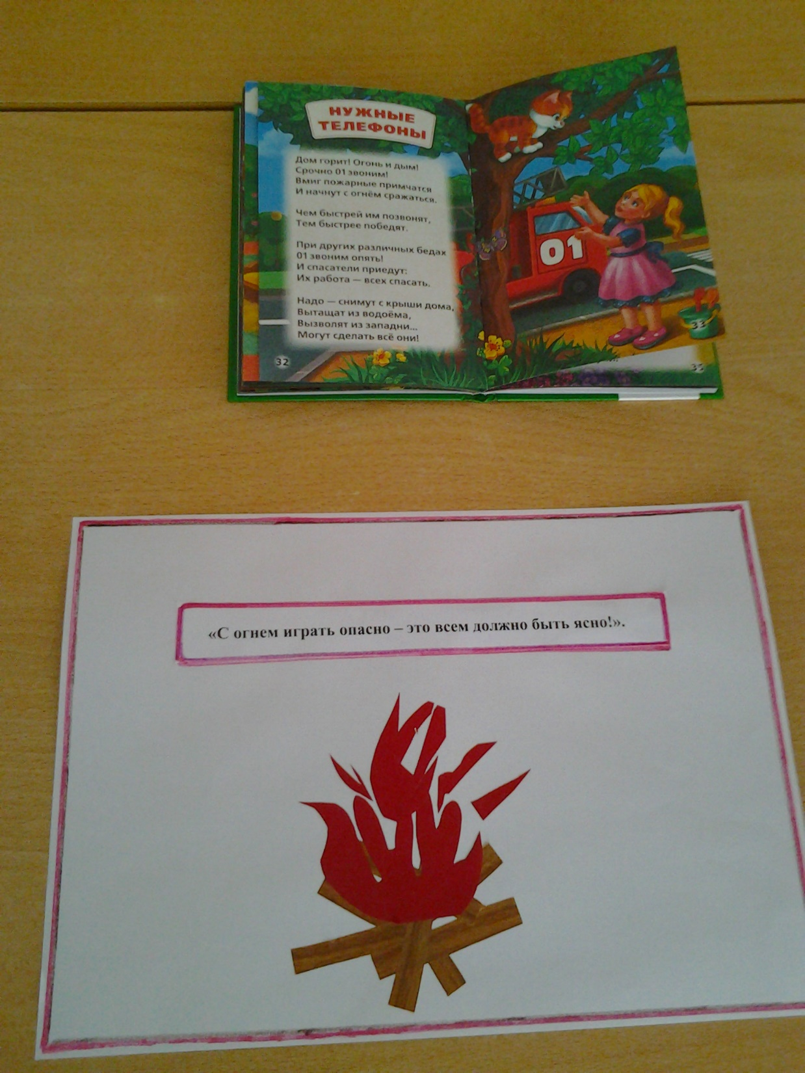
Сюжетно-ролевая игра «Пожарные»
и чтение книг по пожарной безопасности

Slide 9
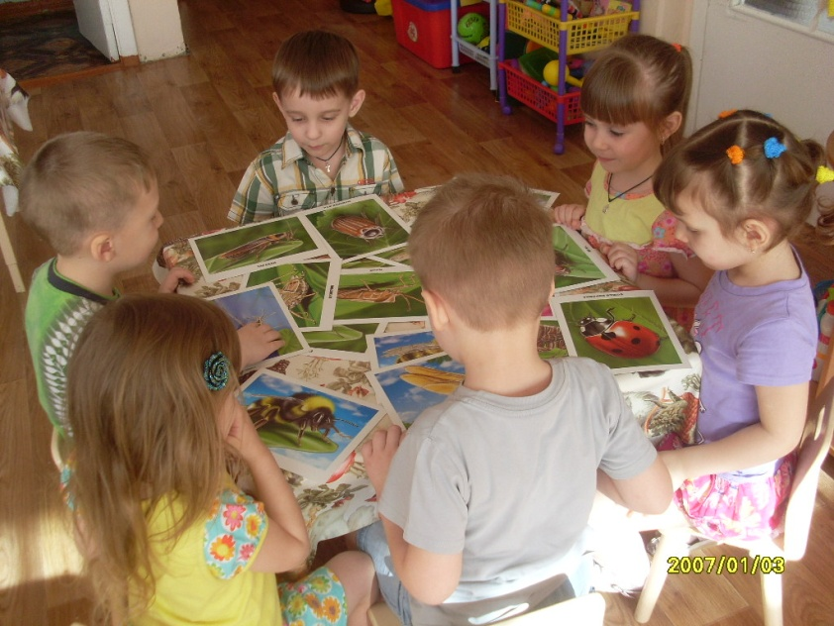
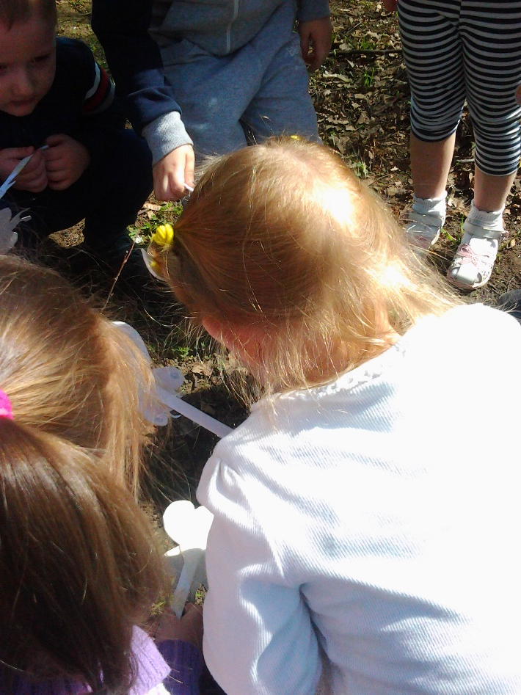
Безопасность
в природе
Дидактическая игра «Насекомые»

Slide 10
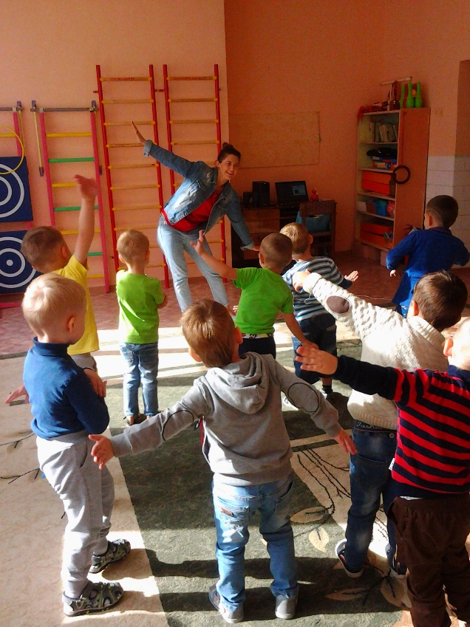
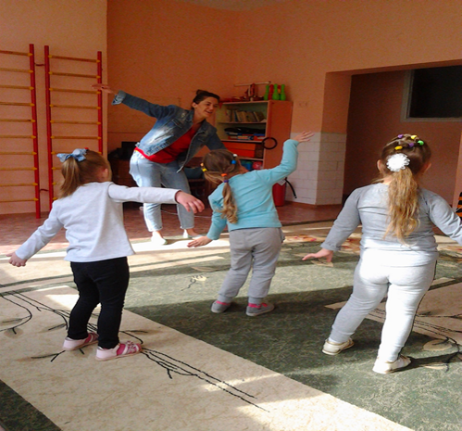
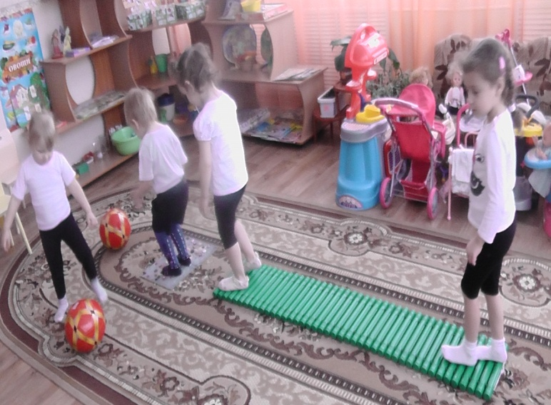
Центр «Здоровье»

Slide 11
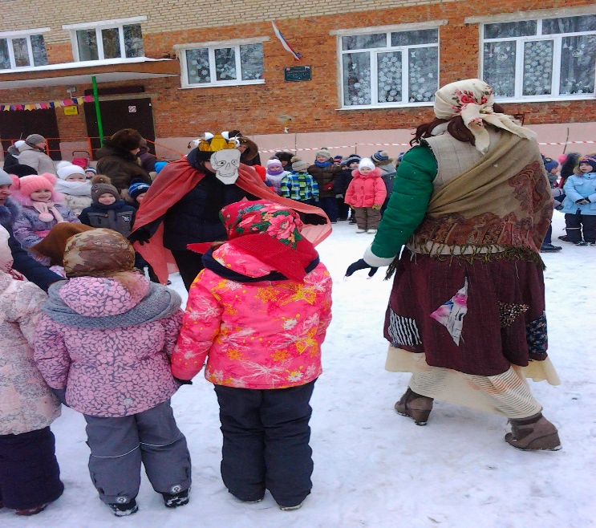
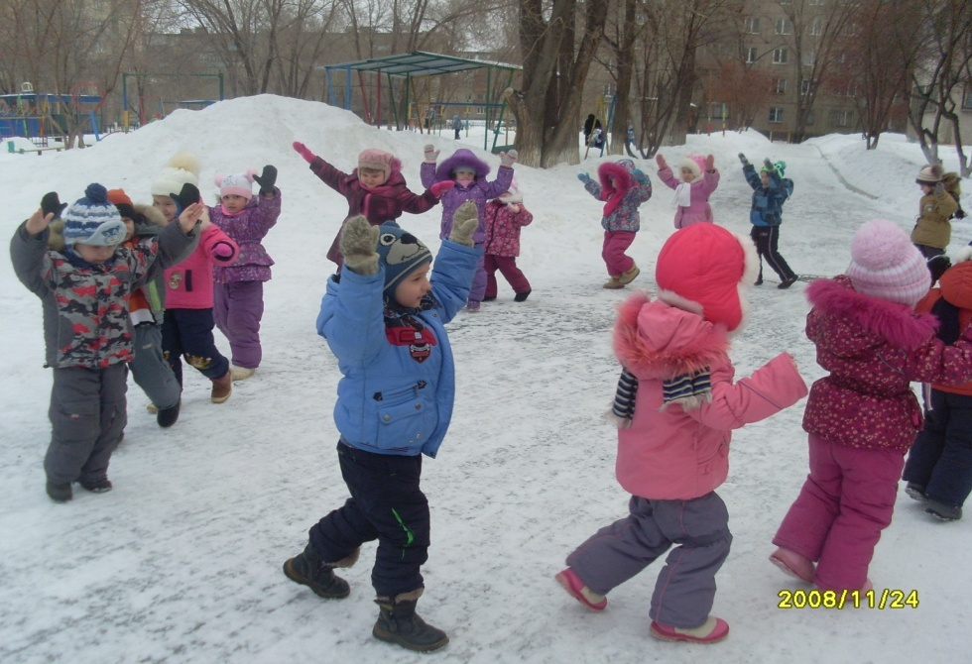
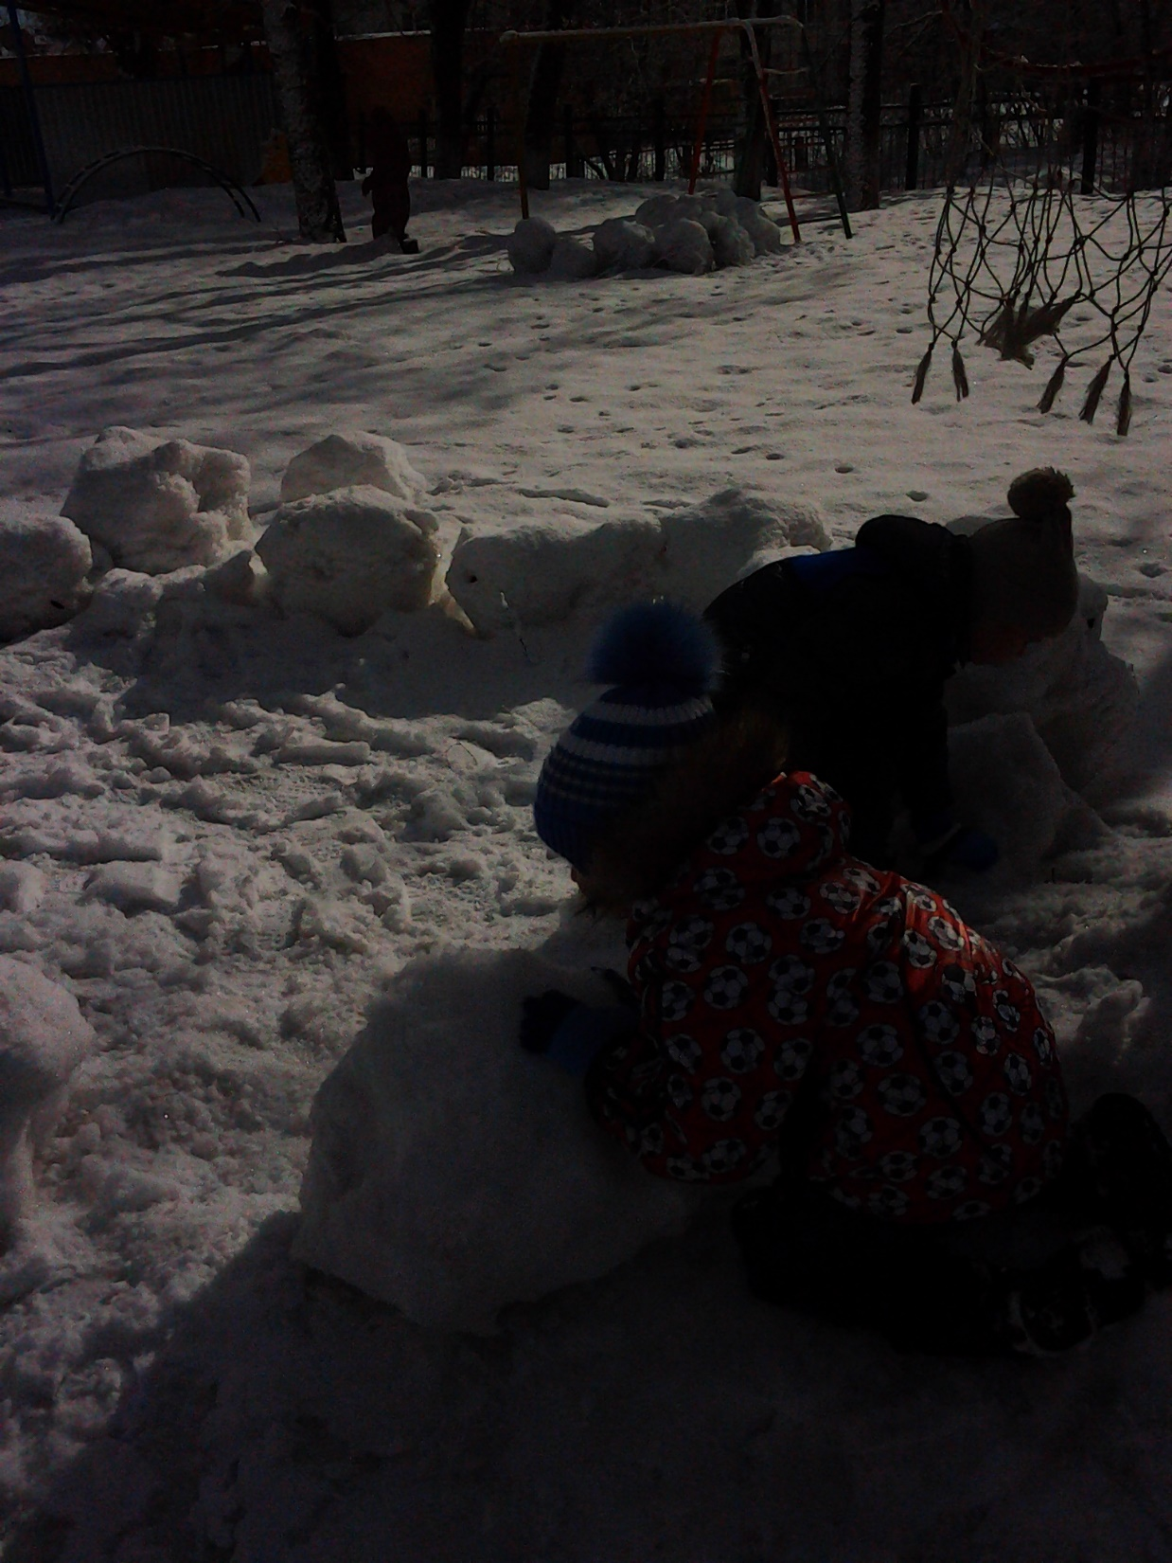
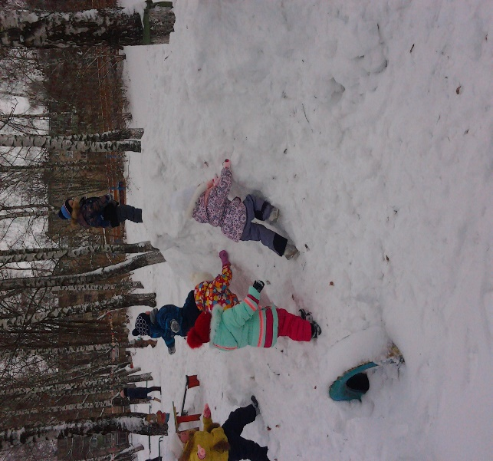
Центр «Здоровье»

Slide 12
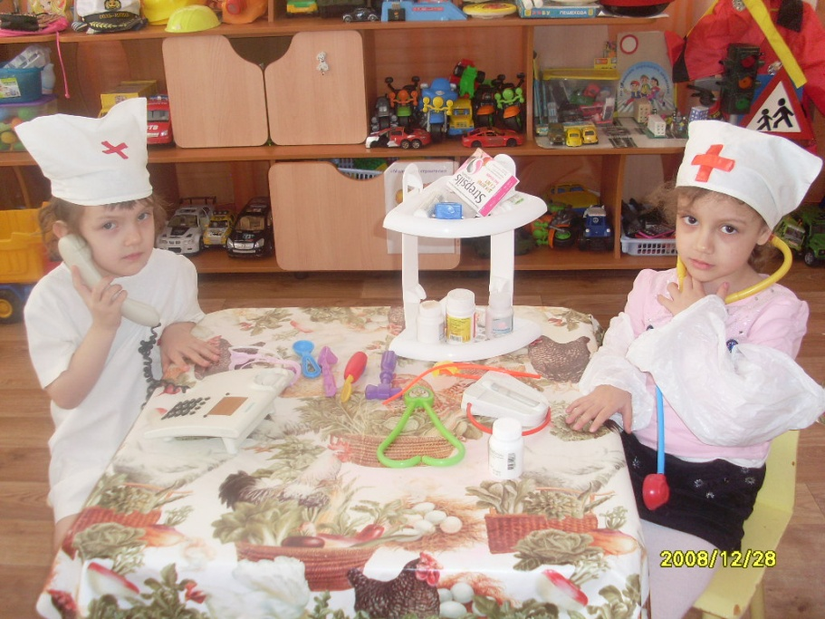
«Вот я какой!»

Slide 13
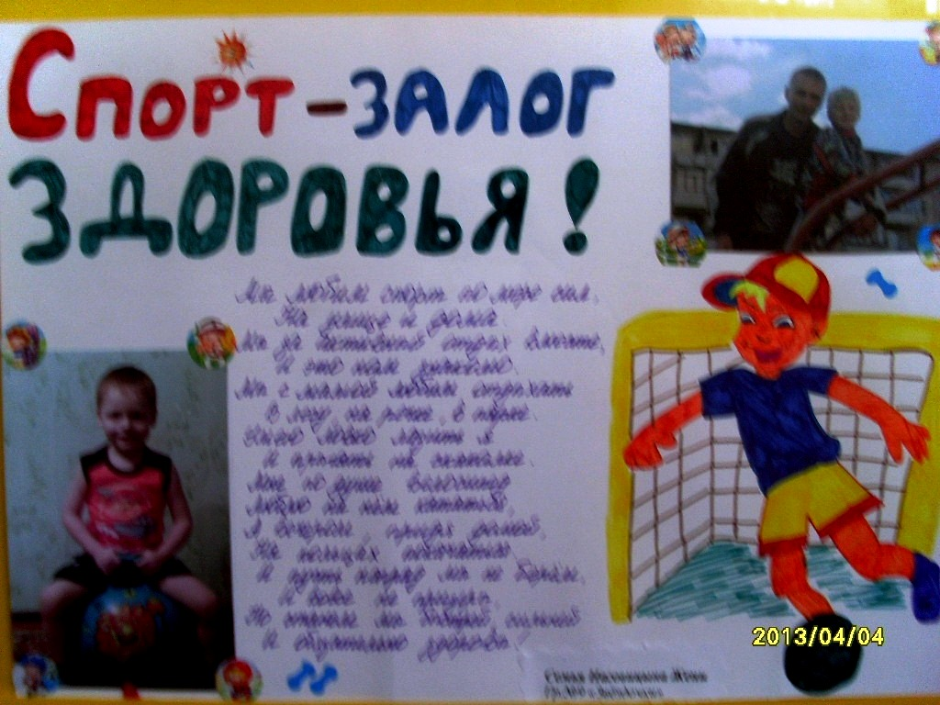
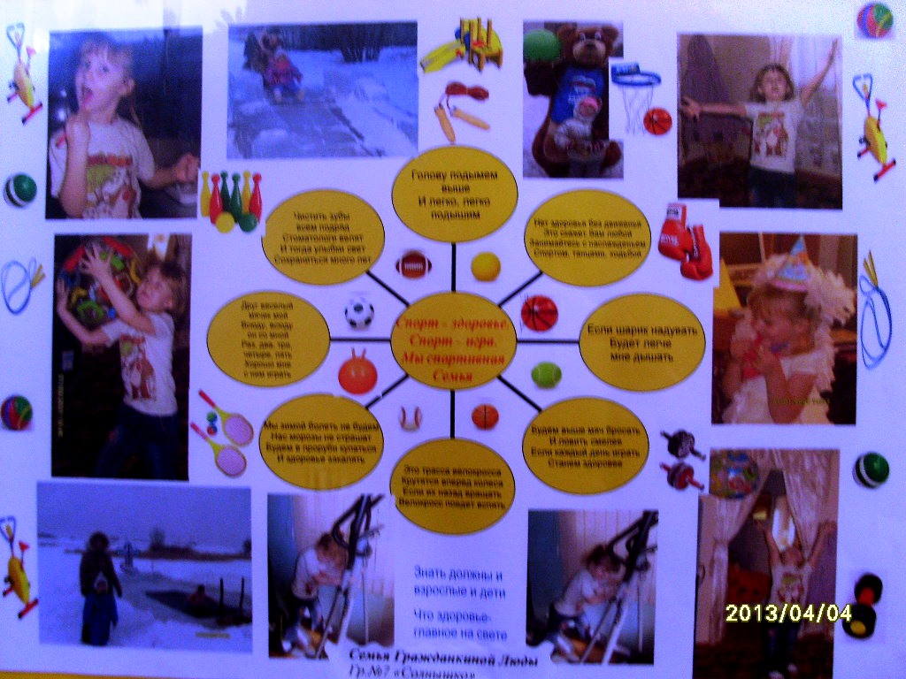
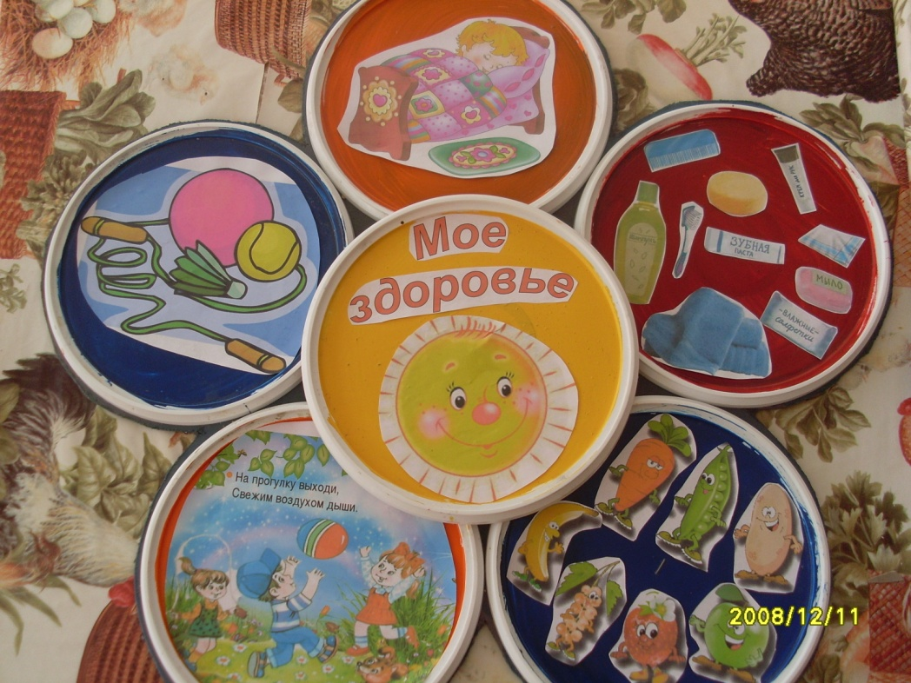
Работа с родителями
по теме «Здоровый образ жизни»

Slide 14
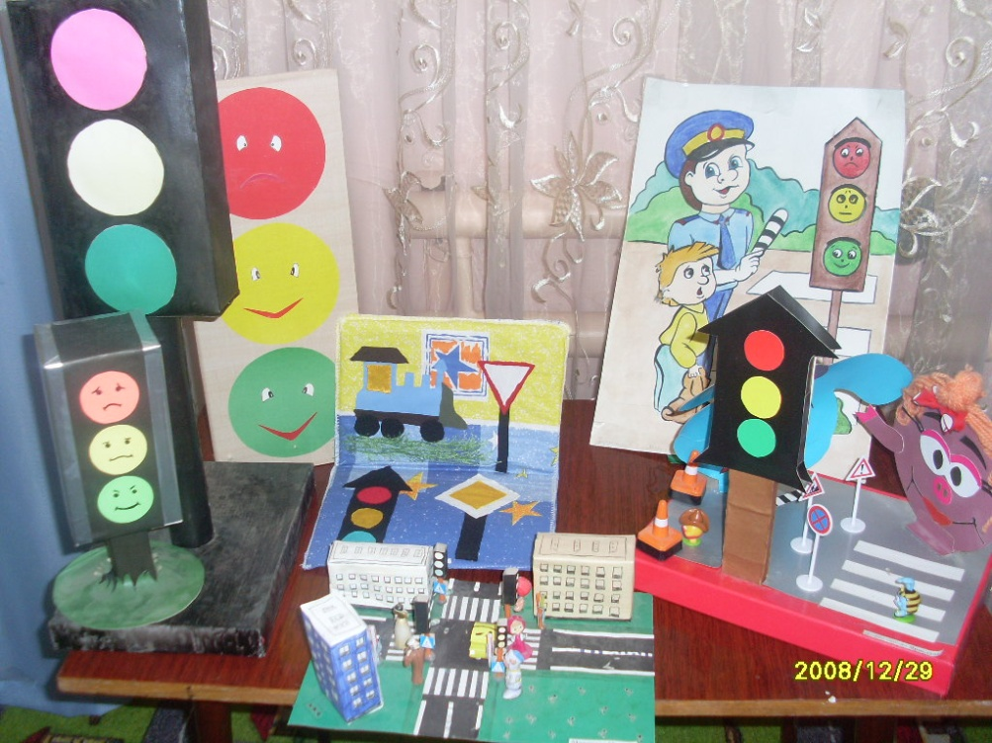
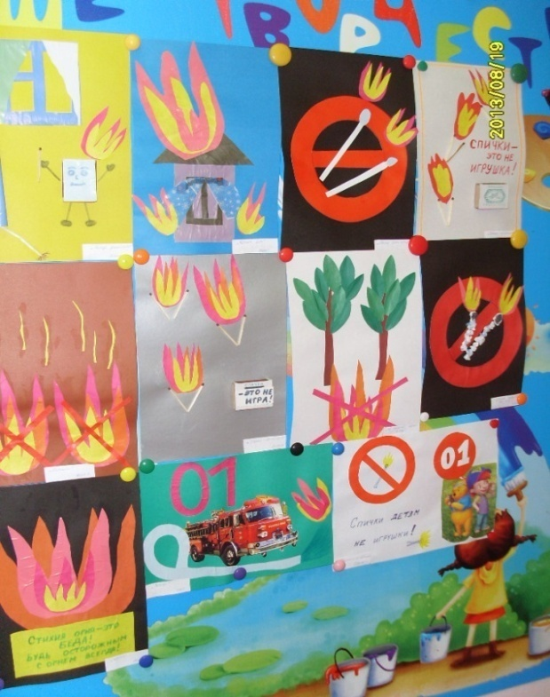
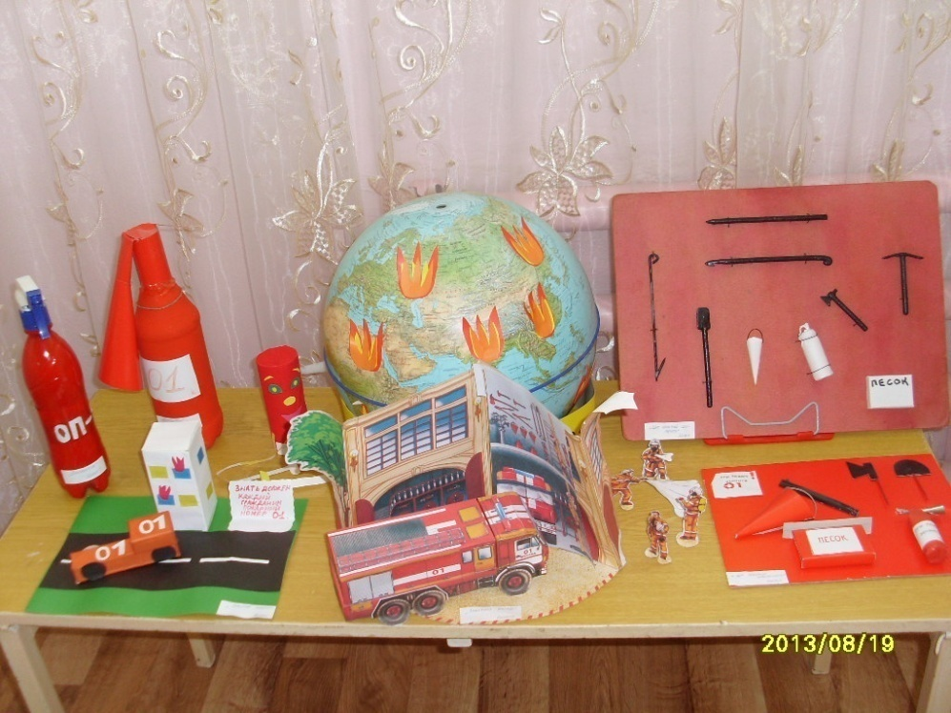
Участие детей и родителей
в оформлении уголков
по ОБЖ

Slide 15
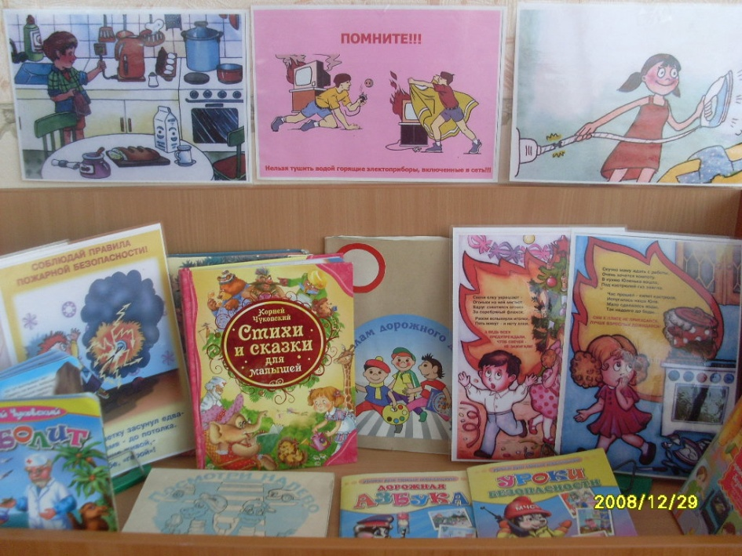
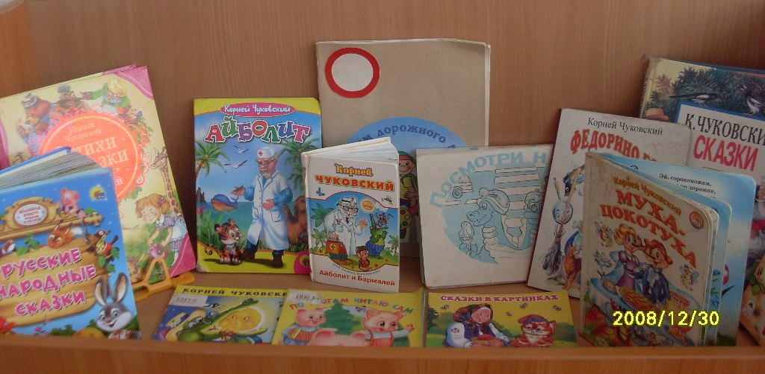
Художественная литература
по ОБЖ

Slide 16
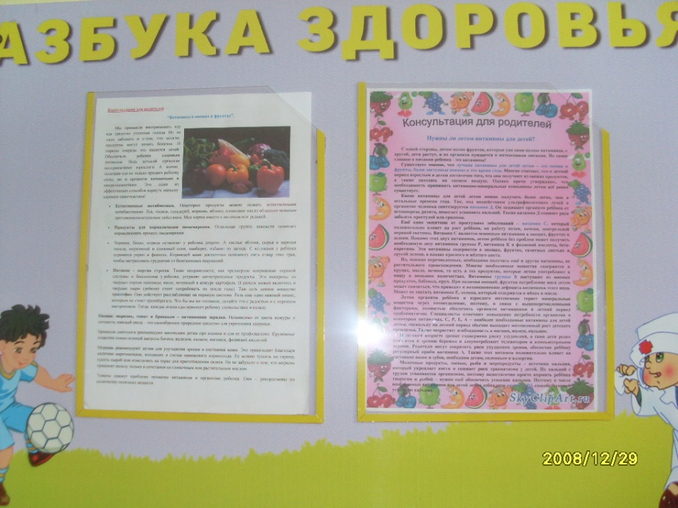
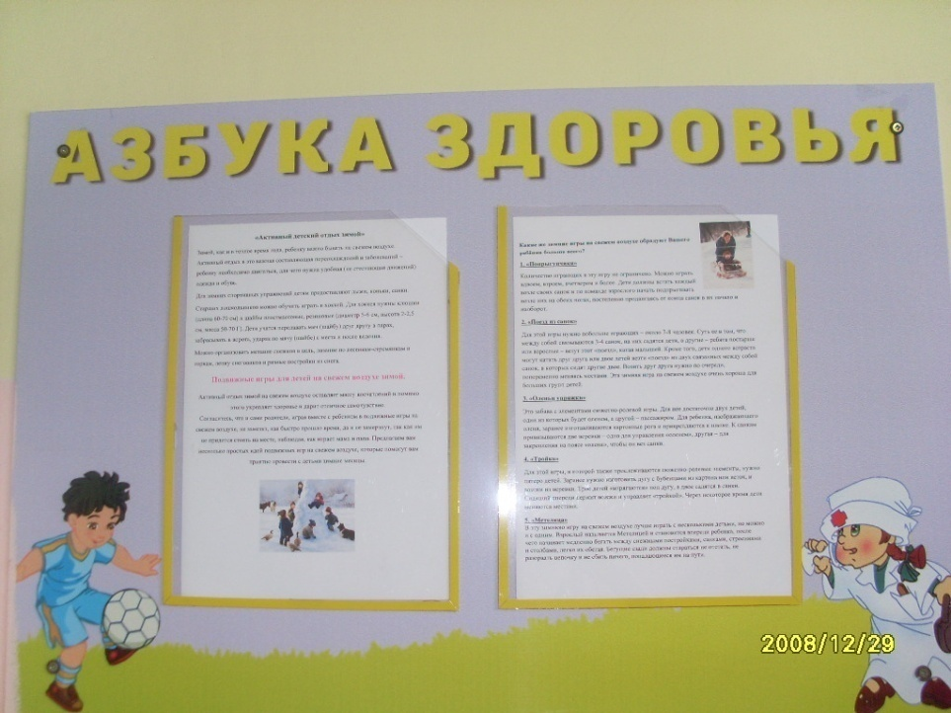
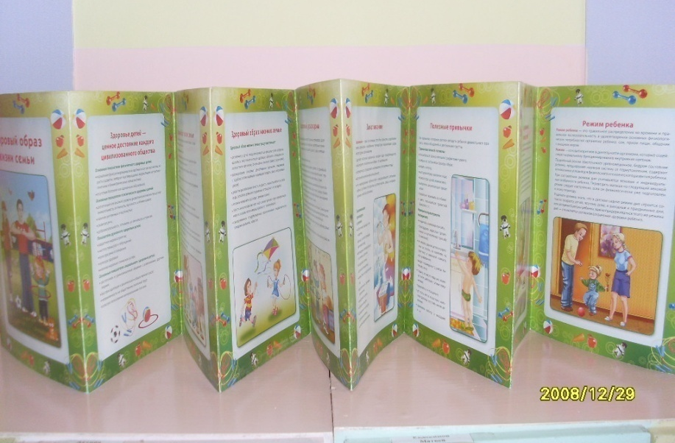
Консультации для родителей по ОБЖ

Slide 17
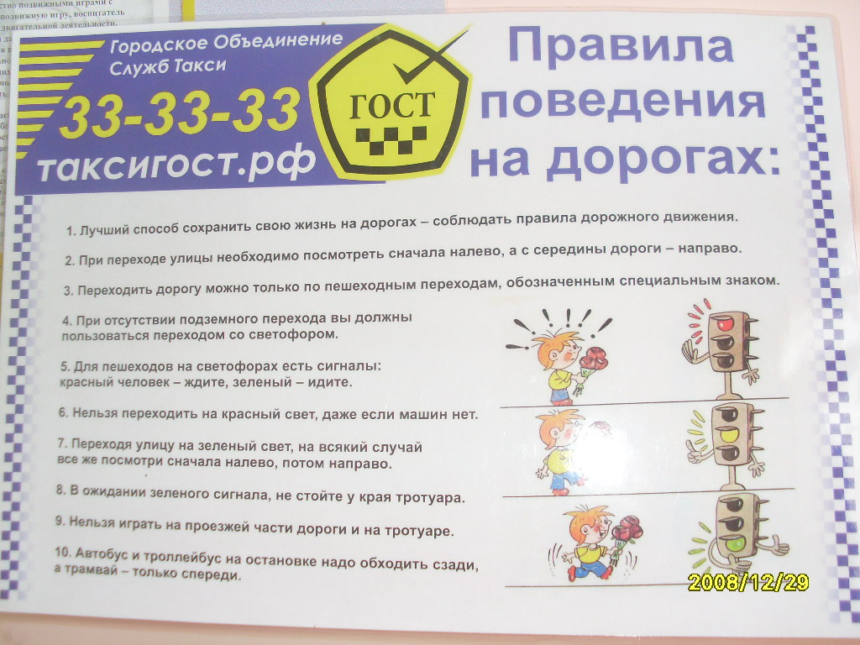
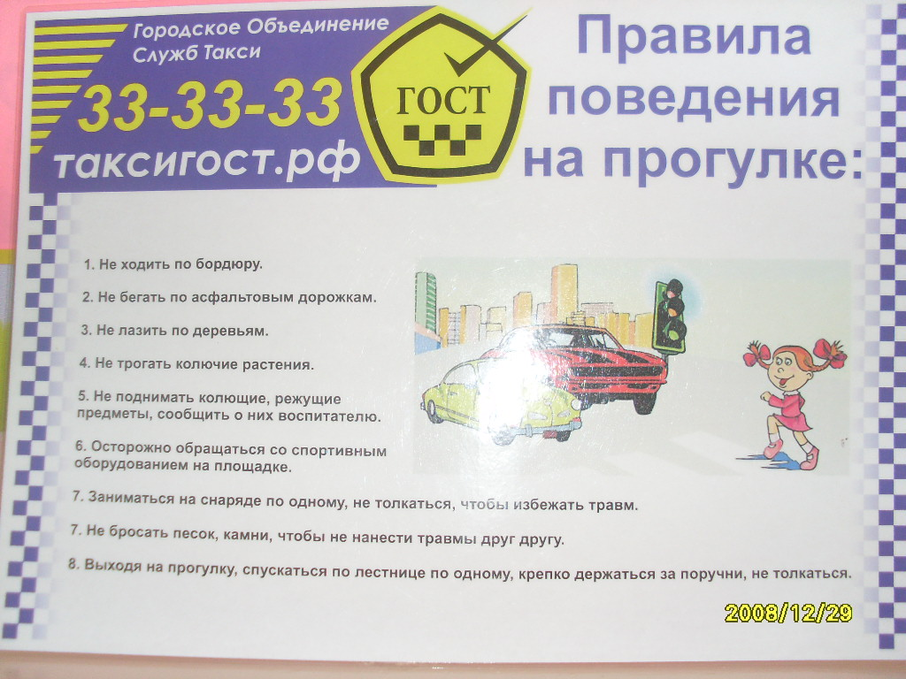
Консультации для родителей
по ПДД

Slide 18
Будьте здоровы!
Спасибо за внимание!!!

